Slide 1

IMPLEMENTACION Y MEDICION DE UN AMBIENTE VIRTUALIZADO DE SERVIDORES QUE SE COMUNICAN POR MEDIO DE ENLACES REMOTOS.
PROYECTO TESIS DE GRADO
PRESENTADO POR:
DIEGO PEÑAFIEL
JONATHAN MENDOZA
TUTOR:
ING. RAYNER DURANGO

Slide 2
ANTECEDENTES
El concepto de virtualización no es nuevo, todos conocemos:
    Maquinas virtuales.
    Sistemas Operativos.
    Procesamientos.
    Costos de Equipos

Slide 3
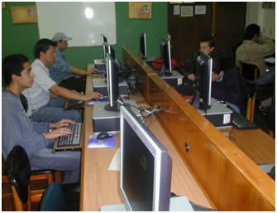
ANTECEDENTES
Hace pocos años por limitaciones de Hardware en el mercado, no se tomaba muy
en cuenta, y solamente podíamos pensar a la virtualización para probar cosas y en un modo “laboratorio” solamente.

Slide 4
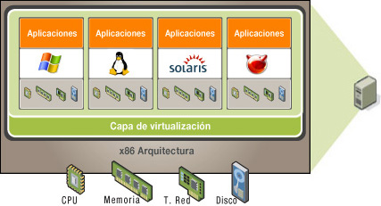
ANTECEDENTES
Debido al gran aumento de la potencia de procesamiento de nuestro hardware actual y su abaratamiento, la virtualización se fue ganando un lugar cada vez más importante en ambientes de producción hasta convertirse hoy en una solución válida al hablar de mejorar la utilización de recursos de nuestros servidores.

Slide 5
ANTECEDENTES
Las soluciones de infraestructura virtual son ideales para entornos de producción en parte debido a que se ejecutan en servidores y escritorios estándar y son compatibles con una amplia gama de sistemas operativos y entornos de aplicación.
Se han diseñado las soluciones para que funcionen de manera independiente del hardware y del sistema operativo.

Slide 6
OBJETIVOS ESPECIFICOS
Hoy en día las empresas han crecido de tal manera que su infraestructura de red ha crecido a pasos acelerados junto a los diferentes departamentos de servicios.
La virtualizacion nos ahorra los recursos tanto económicos como funcionales dentro de la empresa.

Slide 7
OBJETIVOS ESPECIFICOS
Virtualizar los Servidores en la plataforma de VMware para poder realizar las pruebas necesarias y evaluar el rendimiento del esquema Virtualizado.
Realizar pruebas que nos permitan visualizar el comportamiento de los Servidores en ejecución, mediante las herramientas que usa VMware

Slide 8
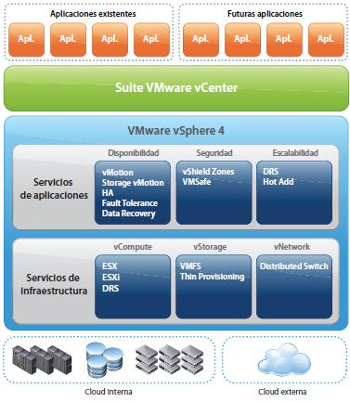
DESCRIPCIÓN DEL PROYECTO
El proyecto consiste en la virtualizacion de servidores usando Vmware simulando un departamento de data center, donde se medira el rendimiento y los recursos utilizados para que funcionen eficazmente.

Slide 9
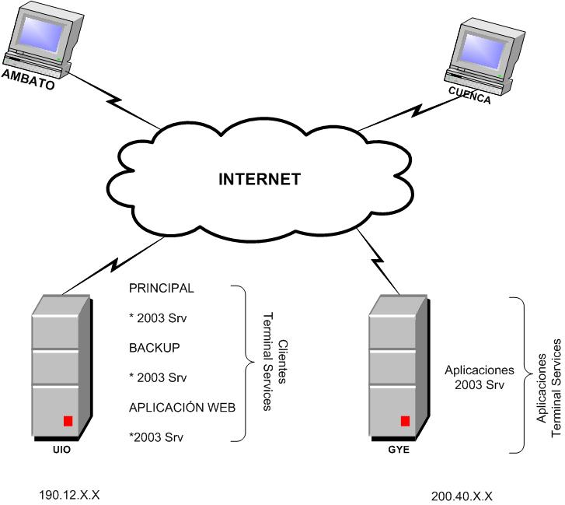
DESCRIPCIÓN DEL PROYECTO

Slide 10
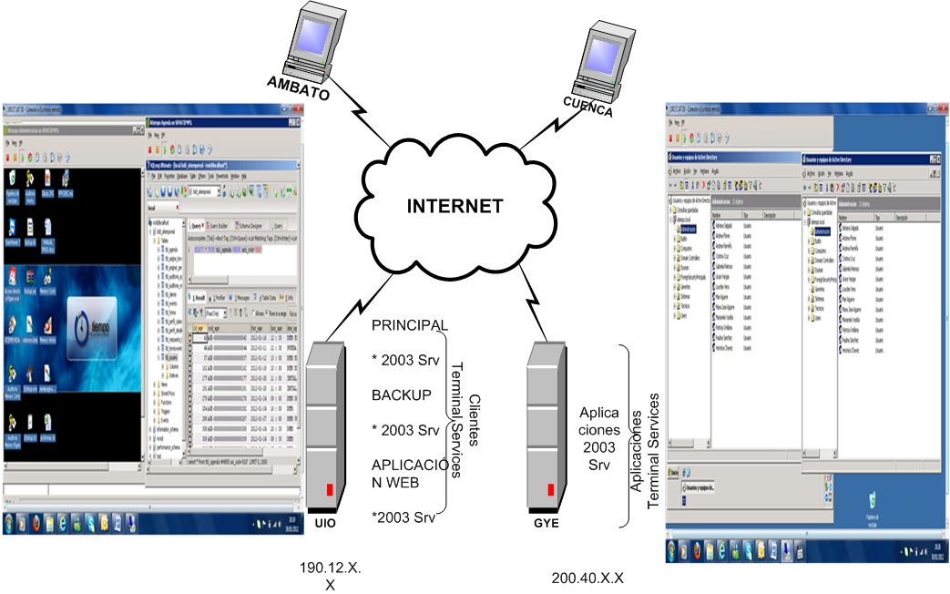
DESCRIPCIÓN DEL PROYECTO

Slide 11
COMPONENTES DEL PROYECTO

Slide 12
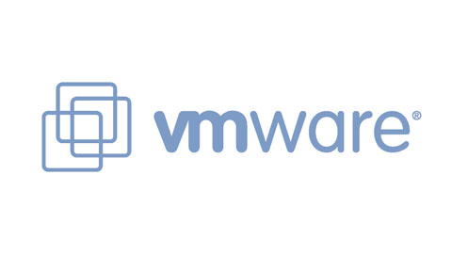
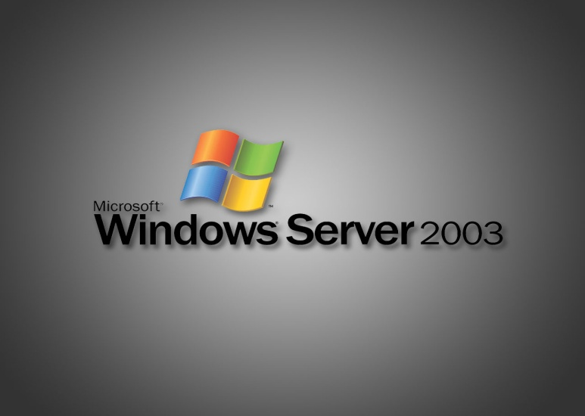
SERVIDOR HOST
  SOFTWARE
    Vmware ESXi 4.0
    Clientes 2003 Srv

Slide 13



SERVIDOR GUEST 1
SOFTWARE
    Windows 2003 Srv
    Memory figaro
    Memory worky
    Memory conty

Slide 14
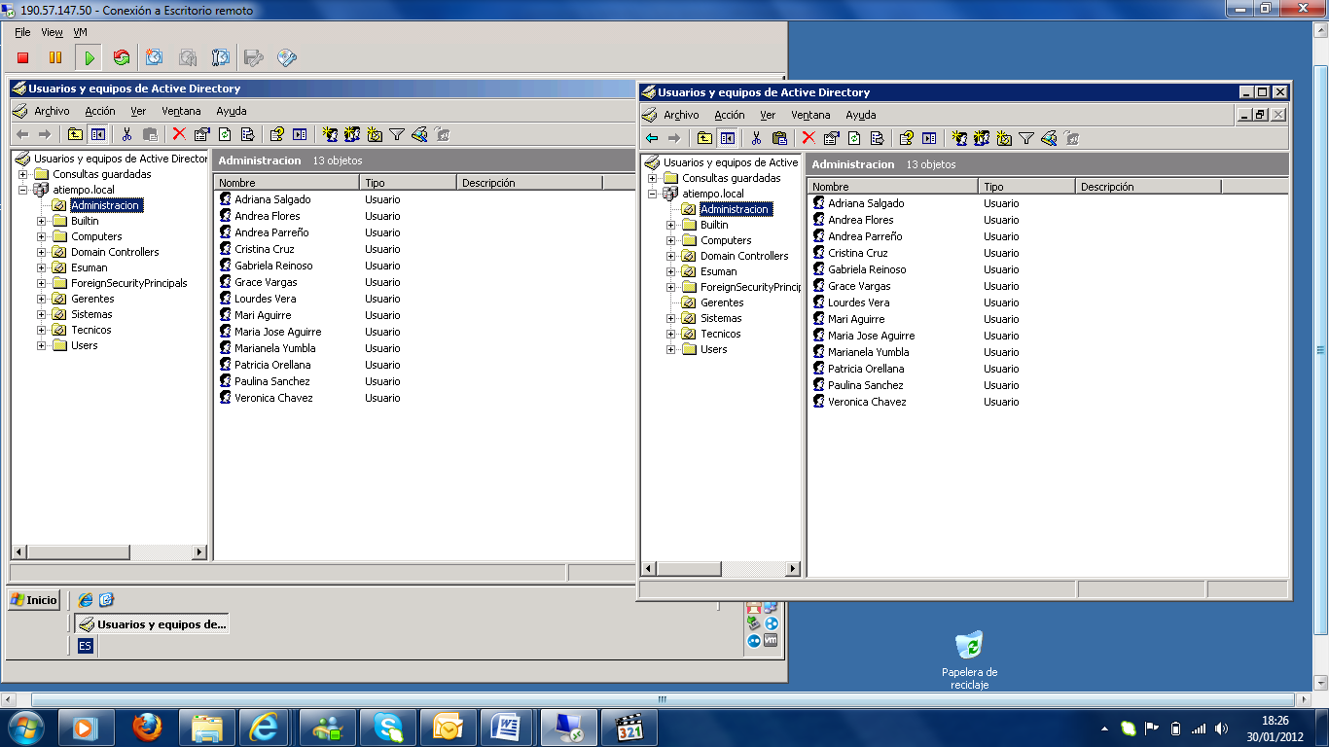
SERVIDOR GUEST 2
SOFTWARE
    Windows 2003 Srv
    Replica de AD
    Antivirus
    BDD SQL

Slide 15
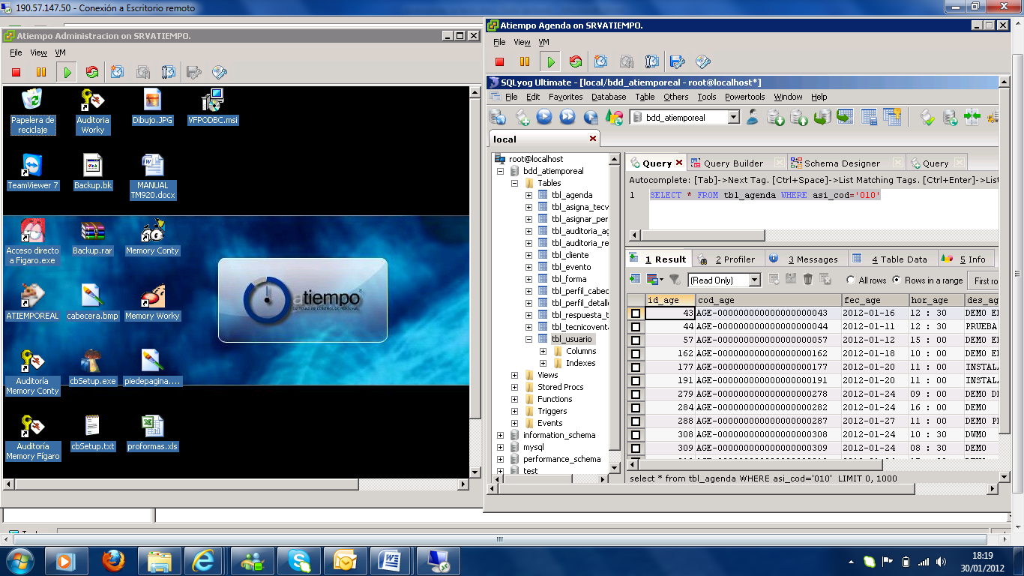
SERVIDOR GUEST 3
SOFTWARE
    Windows 2003 Srv
    BDD MySQL
    MySQLjog
    Apache

Slide 16
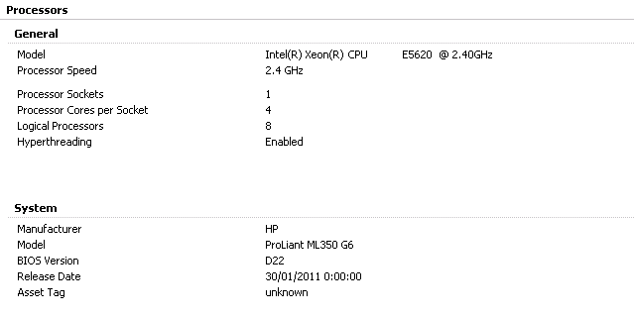
ELECCIÓN DE HARDWARE
    Servidor Virtualizado

Slide 17
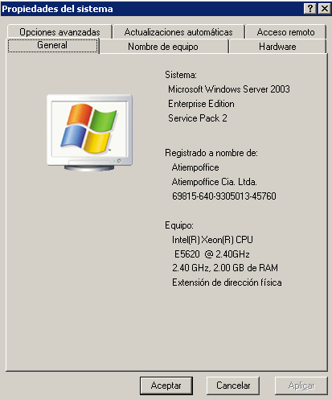
ELECCIÓN DE HARDWARE
    Servidor Físico

Slide 18
VMware

Slide 19
Vmware ESXi
VMware ESX Server es su propio sistema operativo. A diferencia de GSX o Microsoft Virtual Server 2005, ESX no es un paquete de software que se instala en un host ESX es el sistema operativo host
Usando ESX tenemos Rendimiento, Fiabilidad que son los puntos más importantes para la implementación de la virtualizacion y que podamos obtener los resultados deseados al usar un ambiente virtualizado
.

Slide 20
Vmware vSphere
Vmware vSphere, el primer sistema operativo “cloud” del sector, aprovecha la capacidad de la virtualización para transformar los centros de datos en infraestructuras de “cloudcomputing” extraordinariamente simplificadas, que permiten a los departamentos de IT entregar una nueva generación de servicios flexibles y fiables, al utilizar recursos internos y externos, con la máxima seguridad y el mínimo riesgo.

Slide 21
WINDOWS 2003 SRV ENTERPRISE
La diferencia de Windows Server 2003, Standard Edition, principalmente en su compatibilidad con servidores de alto rendimiento y su capacidad para agrupar todos los servidores en “clústeres”, para controlar cargas de gran tamaño. Estas capacidades proporcionan una confiabilidad que permite asegurar que los sistemas estarán disponibles aunque se produzcan problemas.

Slide 22
CONTADORES

Slide 23
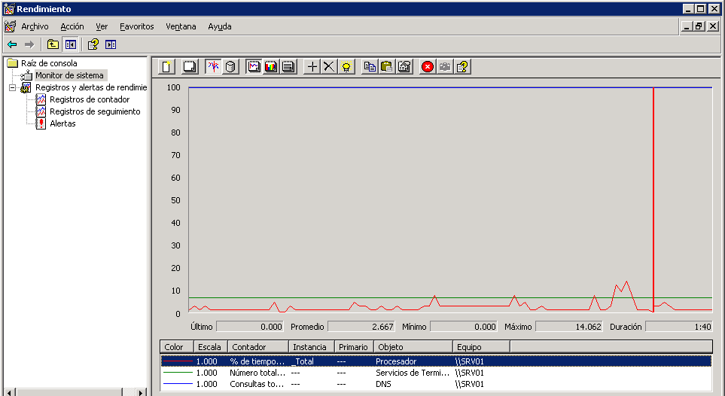
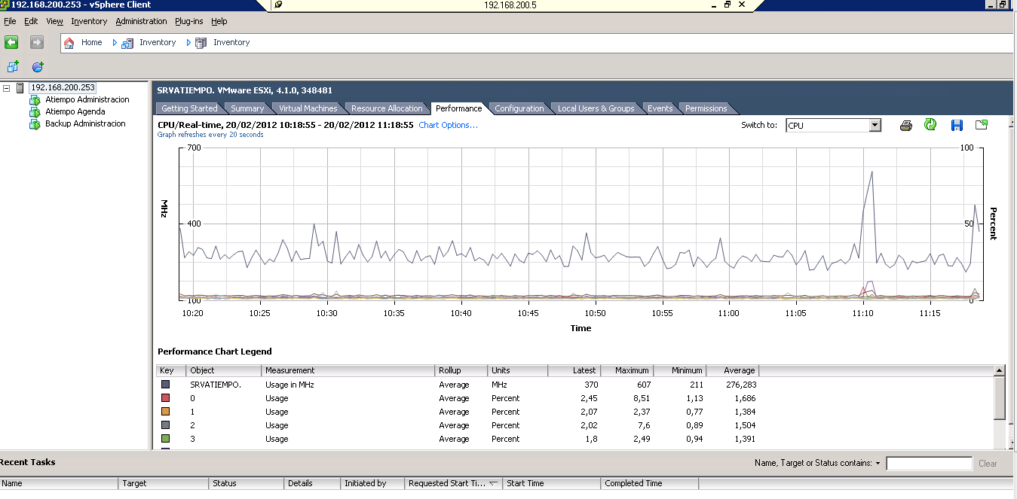
MONITOREO RENDIMIENTO DE EQUIPO FISICO VS EQUIPO VIRTUALIZADO

Slide 24
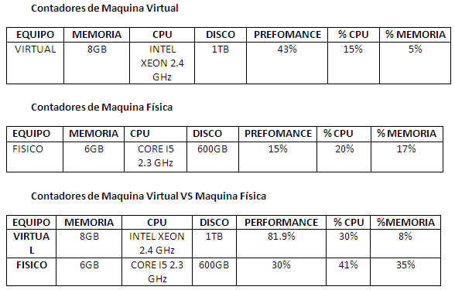
CONTADORES

Slide 25
CONCLUSIONES
1.- Una vez realizadas las pruebas con el sistema ESXi de VmWare llegamos a la conclusión de que esta plataforma de virtualizacion es diferente a los otros sistemas como Paralells, Citrix, entre otros ya que nos pudimos dar cuenta que tiene más facultades al momento de realizar las pruebas de rendimiento.
2.- Ademas la utilidad Vsphere de Vmware nos permite tener una mejor administración de nuestros sistemas dándonos una mejor gestión de nuestra infraestructura de servidores
3.- Al realizar el monitoreo de los recursos de cada servidor virtualizado nos podemos dar cuenta que Vsphere realiza el estudio detallado del servidor en ejecución como son el uso del procesador, memoria utilizable, trafico de red, entre otras cosas.

Slide 26
CONCLUSIONES
4.- Tanto VmWareESXi como su utilidad VmWareVsphere son herramientas para la virtualizacion con una amplia gama de utilidades que nos ayuda a la administración de nuestras infraestructuras así como la optimización de recursos y la reducción de costos operativos al momento de implementar una solución IT.
5.- Optamos por la solución de VmWare ya que durante una investigación la mayoría de empresas aquí en Ecuador usan este tipo de tecnología de virtualizacion pero con la arquitectura de VmWare.

Slide 27
RECOMENDACIONES
1.- Para la realización de esta tesis se hicieron pruebas con dos sistemas diferentes, el primero Hyper-V de Microsoft y la segunda opción y por la que nos inclinamos VmWare.
2.- VmWare es una plataforma que nos permite realizar varias practicas con las diferentes maquinas virtuales creadas en nuestro servidor host, como realizar copias en caliente de los discos duros de las maquinas virtuales, administración mediante su asistente VmWareVsphere, actualizaciones de sus sistemas operativos, entre otros.
3.- Como recomendación, antes de usar cualquier esquema de virtualizacion primero realizar las pruebas respectivas, para nosotros poder escoger VmWare pusimos en prueba los dos sistemas escogiendo como principal ESX de VmWare.

Slide 28
GRACIAS

